Slide 1

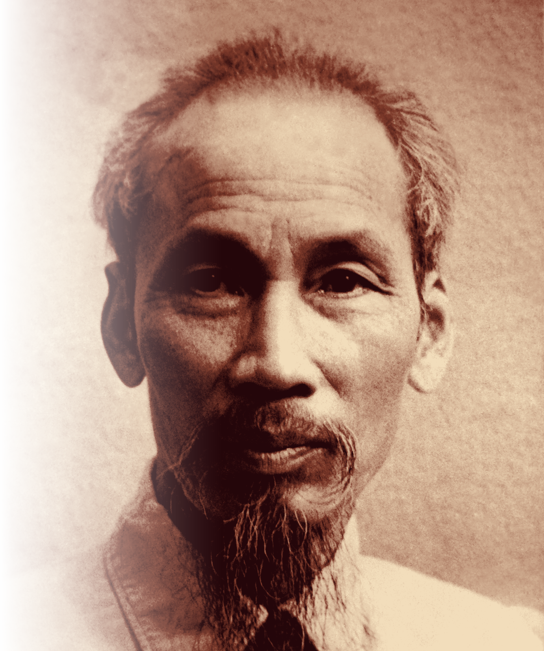



TƯ TƯỞNG HỒ CHÍ MINH
về
ĐẠI ĐOÀN KẾT
DÂN TỘC
Khi khác biệt không nhất thiết dẫn đến chia rẽ
Học phần Tư tưởng Hồ Chí Minh (HCM202)
Nhóm ___ · Lớp ___ · GVHD: ___ · Đại học FPT
Hồ Chí Minh, khoảng 1946 · ảnh tư liệu, phạm vi công cộng (Wikimedia Commons)
Notes:
MỤC ĐÍCH: Mở màn ấn tượng, nêu đề tài và câu hỏi xuyên suốt.
LỜI NÓI (gợi ý — nói tự nhiên, không đọc slide):
Chào thầy/cô và cả lớp. Nhóm mình trình bày Tư tưởng Hồ Chí Minh về đại đoàn kết toàn dân tộc — Phần I, Chương 5 của giáo trình. Nhưng hôm nay nhóm không kể lại chương học. Nhóm muốn cùng cả lớp trả lời một câu hỏi tưởng đơn giản: khi nói “đoàn kết”, có phải là tất cả mọi người phải giống nhau?
CHUYỂN TIẾP: Trước khi nhóm nói gì, mời cả lớp trả lời trước — bằng bàn tay.
LOẠI NỘI DUNG: Mở đầu (không có nội dung lý luận).
NGUỒN: Ảnh chân dung: xem bảng ảnh trong 04_sources.md.
ĐỘ TIN CẬY: —
THỜI GIAN: 0:30
NGƯỜI TRÌNH BÀY (gợi ý): Thành viên 1

Slide 2





MỞ ĐẦU · CÂU HỎI CHO CẢ LỚP
ĐOÀN KẾT
LÀ GÌ?
A
B
Mọi người cùng một quan điểm, một cách nghĩ
Có khác biệt nhưng cùng hướng tới mục tiêu chung
Trả lời bằng bàn tay: giơ 1, 2, 3 hoặc 4 ngón tay tương ứng với A, B, C, D.
C
D
Chưa có đáp án. Cuối bài, cả lớp sẽ quay lại câu hỏi này.
Ý kiến thiểu số phải theo đa số
Tránh tranh luận để giữ hòa khí trong tập thể
02 / 16 ĐẠI ĐOÀN KẾT DÂN TỘC
Notes:
MỤC ĐÍCH: Khảo sát nhanh 100% lớp, tạo tò mò; không công bố đáp án.
LỜI NÓI (gợi ý — nói tự nhiên, không đọc slide):
Đoàn kết là gì? Bốn đáp án trên màn hình. Mọi người giơ 1, 2, 3 hoặc 4 ngón tay — tương ứng A, B, C, D. Ba, hai, một — giơ tay! (Nhìn quanh lớp và đọc to kết quả THỰC TẾ — ví dụ: “Khá nhiều bạn chọn B…” — nói đúng những gì thấy, không bình luận đáp án nào đúng/sai.) Nhóm chưa nói đáp án nào đúng. Cuối bài, cả lớp sẽ quay lại câu hỏi này — mọi người nhớ mình đã giơ mấy ngón nhé.
CHUYỂN TIẾP: Để trả lời, mình cần nhìn lại những gì đã học — nhưng theo một cách khác.
LOẠI NỘI DUNG: TƯƠNG TÁC (khảo sát nhanh). Không phải nội dung lý luận.
NGUỒN: —
ĐỘ TIN CẬY: —
THỜI GIAN: 0:45
NGƯỜI TRÌNH BÀY (gợi ý): Thành viên 1

Slide 3

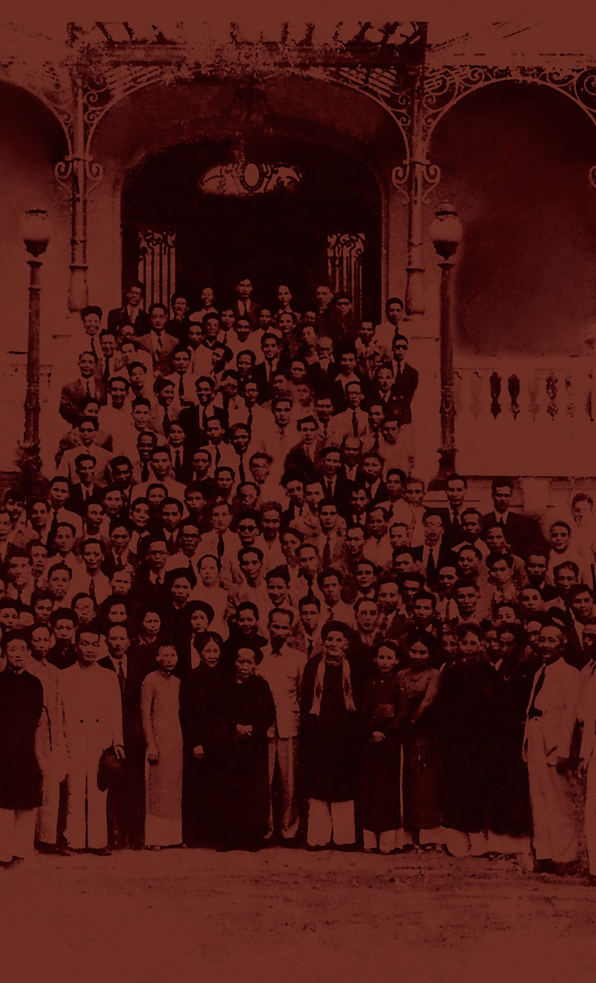
LÝ LUẬN CỐT LÕI
NHÌN LẠI CHƯƠNG 5 · MỤC II
KHÔNG HỌC LẠI,
MÀ NHÌN LẠI
SÂU HƠN
VAI TRÒ
Vấn đề có ý nghĩa chiến lược,
quyết định thành công của cách mạng;
mục tiêu, nhiệm vụ hàng đầu
của Đảng, của dân tộc
1
ĐOÀN KẾT
có phải là
GIỐNG NHAU?
3
2a
Bốn mảnh ghép cả lớp đã học trong bài giảng Chương 5.
Hôm nay, nhóm dùng chúng để trả lời một câu hỏi khó hơn.
HÌNH THỨC
TỔ CHỨC
Mặt trận dân tộc
thống nhất ·
4 nguyên tắc hoạt động
ĐOÀN KẾT
TOÀN DÂN
Dân là chủ thể;
nền tảng: liên minh
công – nông – trí
2b
ĐIỀU KIỆN
Truyền thống yêu nước –
nhân nghĩa – đoàn kết ·
khoan dung, độ lượng ·
niềm tin vào nhân dân
Đại biểu Quốc hội khóa I, 2/3/1946 · ảnh tư liệu, phạm vi công cộng (quochoi.vn qua Wikimedia Commons)
Khung: bài giảng Chương 5 của lớp, mục II
TS. Hà Triệu Huy, ĐH KHXH&NV – ĐHQG TP.HCM
03 / 16 ĐẠI ĐOÀN KẾT DÂN TỘC
Notes:
MỤC ĐÍCH: Gợi lại khung lý luận Chương 5 (mục II của bài giảng) trong khoảng 35 giây, không giảng lại.
LỜI NÓI (gợi ý — nói tự nhiên, không đọc slide):
Bốn mảnh ghép này cả lớp đã học trong bài giảng: Vai trò; đại đoàn kết là đoàn kết toàn dân — dân là chủ thể, nền tảng là liên minh công – nông – trí; ba điều kiện để thực hiện đại đoàn kết; và hình thức tổ chức là Mặt trận dân tộc thống nhất với bốn nguyên tắc hoạt động. Nhóm sẽ không đọc lại chương, mà dùng chính bốn mảnh ghép này để trả lời câu hỏi ở giữa: đoàn kết có phải là giống nhau?
CHUYỂN TIẾP: Bắt đầu từ mảnh đầu tiên: vì sao đại đoàn kết lại quan trọng đến vậy?
LOẠI NỘI DUNG: LÝ LUẬN CỐT LÕI (khung chương).
NGUỒN: Khung theo bài giảng Chương 5 của lớp (TS. Hà Triệu Huy, ĐH KHXH&NV – ĐHQG TP.HCM), mục II: 1. Vai trò; 2. Nội dung (a. ĐĐKDT là đại đoàn kết toàn dân; b. Điều kiện); 3. Hình thức tổ chức (a. Mặt trận dân tộc thống nhất; b. Nguyên tắc hoạt động). Một số trường theo khung giáo trình 2021 chia 5 mục (thêm “Phương thức”) và xếp “lợi ích chung” vào điều kiện (đề cương VNUF, HUIT; bài giảng ĐH Thương mại) — T-03, T-04, T-10. Exact textbook page not independently verified.
ĐỘ TIN CẬY: HIGH (khớp bài giảng của lớp). Khác biệt giữa các trường về cách chia mục: xem ma trận T-03, T-10.
THỜI GIAN: 0:35
NGƯỜI TRÌNH BÀY (gợi ý): Thành viên 1

Slide 4
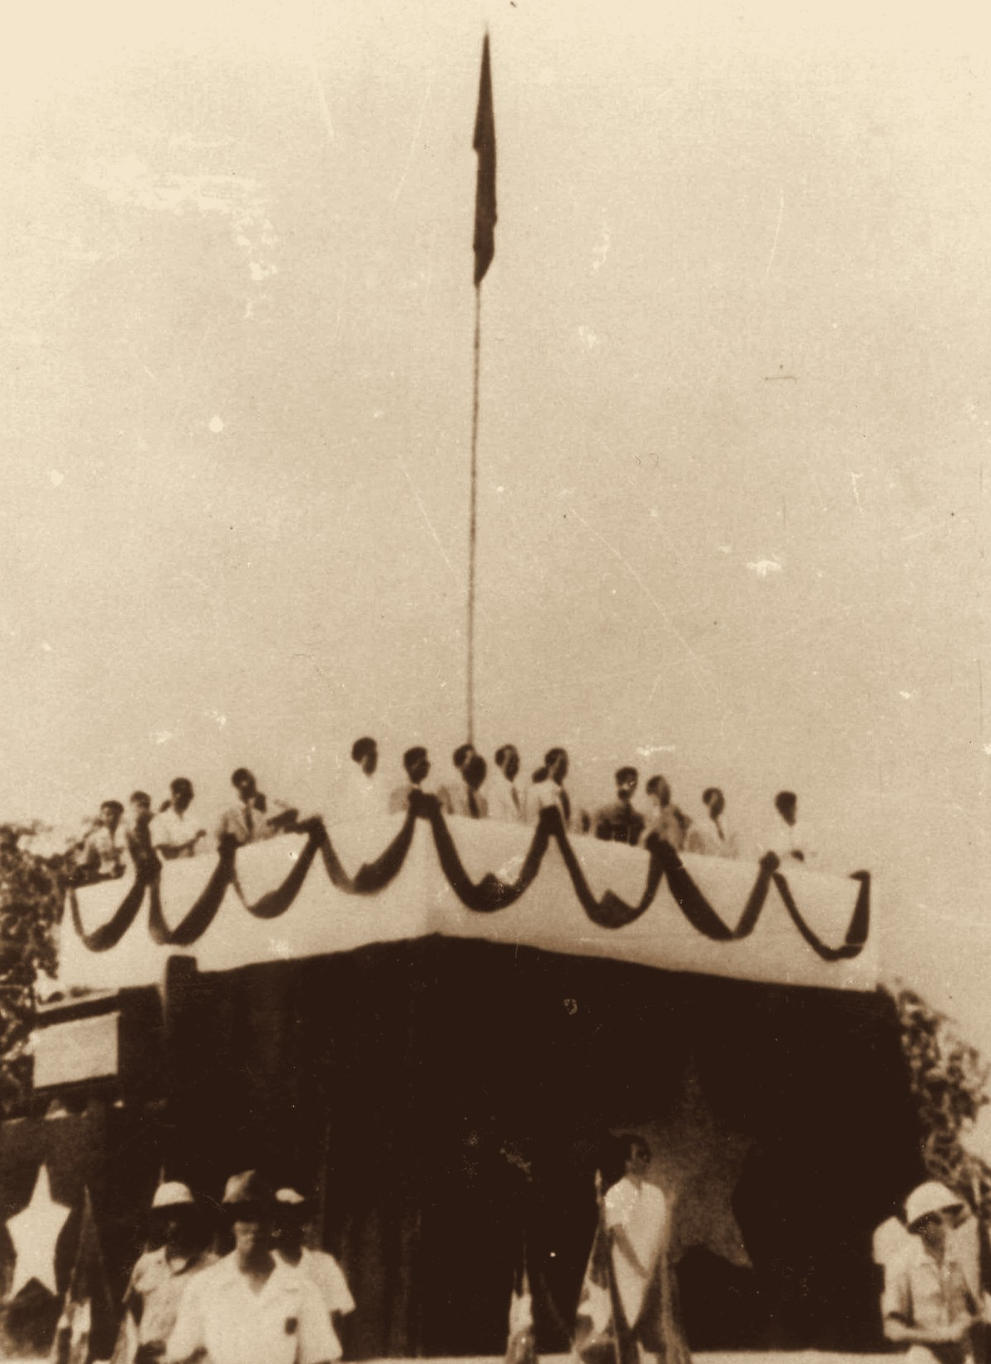
LÝ LUẬN CỐT LÕI
1 · VAI TRÒ
Một giải pháp tình thế, nhất thời?
VẤN ĐỀ CÓ Ý NGHĨA CHIẾN LƯỢC,
QUYẾT ĐỊNH THÀNH CÔNG
CỦA CÁCH MẠNG
và là mục tiêu, nhiệm vụ hàng đầu
của Đảng, của dân tộc
“Đoàn kết của ta không những rộng rãi mà còn đoàn kết lâu dài. Đoàn kết là một chính sách dân tộc, không phải là một thủ đoạn chính trị.”
Hồ Chí Minh, nói tại Hội nghị đại biểu Mặt trận Liên - Việt toàn quốc, 10-1-1955
Toàn tập, t.9, tr.244
Lễ đài Quảng trường Ba Đình, Hà Nội, 2/9/1945
ảnh tư liệu, phạm vi công cộng (Wikimedia Commons)
04 / 16 ĐẠI ĐOÀN KẾT DÂN TỘC
Notes:
MỤC ĐÍCH: Khẳng định vai trò chiến lược — đại đoàn kết không phải giải pháp tình thế.
LỜI NÓI (gợi ý — nói tự nhiên, không đọc slide):
Có người nghĩ đoàn kết chỉ là khẩu hiệu lúc khó khăn. Tư tưởng Hồ Chí Minh khẳng định ngược lại: đại đoàn kết toàn dân tộc là vấn đề có ý nghĩa chiến lược, quyết định thành công của cách mạng, và là mục tiêu, nhiệm vụ hàng đầu của Đảng, của dân tộc. Chính Người nói năm 1955: “Đoàn kết của ta không những rộng rãi mà còn đoàn kết lâu dài. Đoàn kết là một chính sách dân tộc, không phải là một thủ đoạn chính trị.” Tức là: không phải “cần thì đoàn kết, xong thì thôi”. Và đoàn kết không chỉ là phương tiện: năm 1951 Người tuyên bố “Mục đích của Đảng Lao động Việt Nam có thể gồm trong 8 chữ là: ĐOÀN KẾT TOÀN DÂN, PHỤNG SỰ TỔ QUỐC” — đoàn kết vừa là phương tiện, vừa là mục tiêu.
CHUYỂN TIẾP: Nhưng “đại” đoàn kết — là đoàn kết với những ai?
LOẠI NỘI DUNG: LÝ LUẬN CỐT LÕI.
NGUỒN: Tiêu đề mục: bài giảng của lớp, mục II.1 (a, b); đề cương HUIT/VNUF/TMU/PTTC1; đối chiếu Báo Đại biểu Nhân dân 2023, Tạp chí Lý luận chính trị 7-2021, Tạp chí TCNN&LĐ 2024 (T-05, T-06); Tạp chí Cộng sản 2017 diễn đạt theo khung cũ. Trích dẫn: HCM, nói tại Hội nghị đại biểu Mặt trận Liên - Việt toàn quốc 10-1-1955, Toàn tập t.9 tr.244 (Q-02); “8 chữ”: Lời kết thúc buổi ra mắt Đảng Lao động Việt Nam 3-3-1951, t.7 tr.49 (Q-16). Ảnh: xem 04_sources.md.
ĐỘ TIN CẬY: HIGH.
THỜI GIAN: 0:55
NGƯỜI TRÌNH BÀY (gợi ý): Thành viên 2

Slide 5

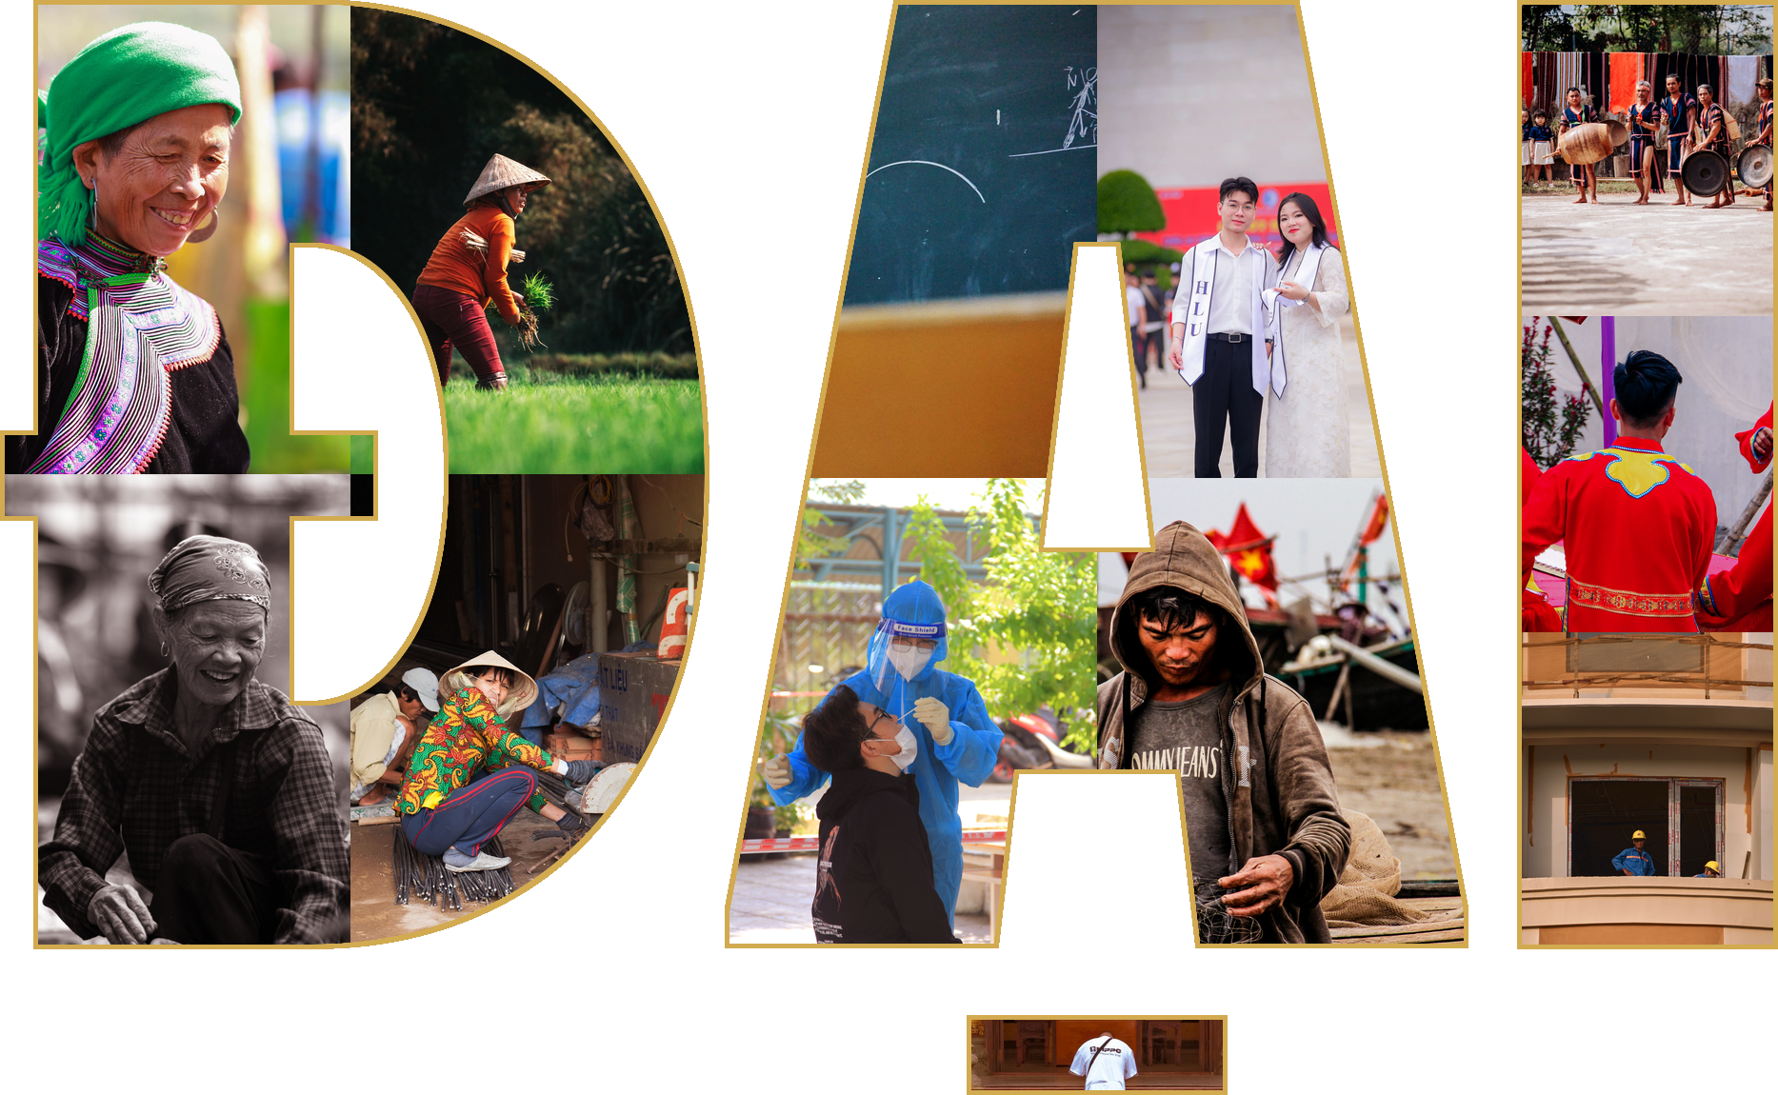
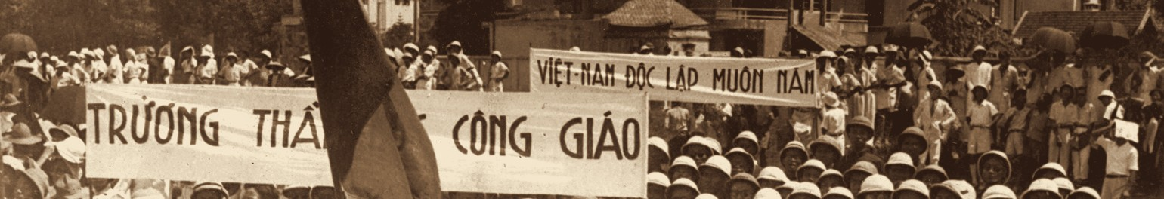
LÝ LUẬN CỐT LÕI
2a · NỘI DUNG
AI NẰM TRONG
CHỮ “ĐẠI”?
TOÀN DÂN
Chủ thể: toàn thể nhân dân — mọi người
Việt Nam yêu nước, không phân biệt dân tộc,
tôn giáo, đảng phái, giai cấp, tầng lớp,
già trẻ, gái trai, giàu nghèo.
Nền tảng: công nhân, nông dân và trí thức
(liên minh công – nông – trí).
Ghép từ 12 ảnh chụp tại Việt Nam (Unsplash, Pexels) · nguồn từng ảnh ở phụ lục
“Bất kỳ đàn ông, đàn bà, bất kỳ người già, người trẻ, không chia tôn giáo, đảng phái, dân tộc. Hễ là người Việt Nam thì phải đứng lên đánh thực dân Pháp để cứu Tổ quốc.”
2/9/1945: khối Trường Thần học Công giáo, mít tinh Ngày Độc lập · Bảo tàng Lịch sử Quốc gia (phạm vi công cộng)
Hồ Chí Minh, Lời kêu gọi toàn quốc kháng chiến (Hà Nội, 19-12-1946)
Toàn tập, t.4, tr.534
05 / 16 ĐẠI ĐOÀN KẾT DÂN TỘC
Notes:
MỤC ĐÍCH: Đại đoàn kết là đoàn kết toàn dân: dân là chủ thể, nền tảng công – nông – trí; cảm nhận sự đa dạng bằng hình ảnh.
LỜI NÓI (gợi ý — nói tự nhiên, không đọc slide):
Nhìn chữ “ĐẠI” này — nó được ghép từ rất nhiều gương mặt khác nhau. Ai nằm trong chữ “đại”? (Bấm) Toàn dân. Chủ thể của khối đại đoàn kết là toàn thể nhân dân — mọi người Việt Nam yêu nước, không phân biệt dân tộc, tôn giáo, đảng phái, giai cấp, tầng lớp, già trẻ, gái trai, giàu nghèo. Nền tảng là công nhân, nông dân và trí thức. Năm 1955, Hồ Chí Minh nói đại đa số nhân dân — “công nhân, nông dân và các tầng lớp nhân dân lao động khác” — là “nền gốc của đại đoàn kết”, “cũng như cái nền của nhà, gốc của cây”; năm 1956 Người nói thêm: “công, nông, trí, cần phải đoàn kết chặt chẽ thành một khối”. Bài giảng nói rõ “dân” là mọi con dân Việt Nam — chỉ trừ bọn bán nước hại dân, đi ngược lại lợi ích dân tộc — và xây dựng khối đại đoàn kết đòi hỏi giải quyết mối quan hệ giữa dân tộc và giai cấp. (Bấm) Lời kêu gọi toàn quốc kháng chiến nói rất rõ: không chia tôn giáo, đảng phái, dân tộc — hễ là người Việt Nam thì phải đứng lên để cứu Tổ quốc, tức là cùng một mục đích. (Ảnh bên dưới: ngày 2/9/1945, khối Trường Thần học Công giáo cũng có mặt trong đoàn mít tinh mừng độc lập.)
CHUYỂN TIẾP: Mọi người khác nhau như vậy… vậy đoàn kết có nghĩa là phải trở nên giống nhau không?
LOẠI NỘI DUNG: LÝ LUẬN CỐT LÕI.
NGUỒN: Chủ thể/Nền tảng: bài giảng của lớp, mục II.2.a (khái niệm “dân” là cách diễn đạt của bài giảng, không phải nguyên văn HCM) và II.3.b nguyên tắc 1; bài giảng TMU (T2), Tạp chí Lý luận chính trị 7-2021, Đại biểu Nhân dân 2023 (T1) — T-07, T-08. “Liên minh công – nông – trí” là cách diễn đạt của giáo trình/Đảng, không phải nguyên văn HCM. Trích dẫn: Lời kêu gọi toàn quốc kháng chiến, ký ngày 19-12-1946 (theo chú thích của Toàn tập, phát đi ngày 20-12-1946), Toàn tập t.4 tr.534 (Q-06); “nền gốc”: t.9 tr.244 (Q-04); “công, nông, trí”: t.10 tr.376. Quan hệ dân tộc – giai cấp: bài giảng của lớp.
ĐỘ TIN CẬY: HIGH.
THỜI GIAN: 0:55
NGƯỜI TRÌNH BÀY (gợi ý): Thành viên 2

Slide 6


LÝ LUẬN CỐT LÕI
DIỄN GIẢI CỦA NHÓM
ĐOÀN KẾT ≠ ĐỒNG NHẤT
ĐỒNG NHẤT
mọi người phải giống hệt nhau
ĐOÀN KẾT
khác nhau — nhưng
cùng hướng về
điểm chung
Nếu con người vốn khác nhau, điều gì khiến họ vẫn có thể cùng đứng trong một khối đoàn kết?
“Tuy khác nhau nhưng cùng chung một mục đích.” — Hồ Chí Minh
nói với cán bộ, công nhân Nhà máy điện Yên Phụ và Nhà máy đèn Bờ Hồ, 12-1954 · Toàn tập, t.9, tr.203
06 / 16 ĐẠI ĐOÀN KẾT DÂN TỘC
Notes:
MỤC ĐÍCH: Slide chữ ký: phát biểu luận đề của nhóm và đặt câu hỏi then chốt.
LỜI NÓI (gợi ý — nói tự nhiên, không đọc slide):
Đây là cách nhóm đọc vấn đề: ĐOÀN KẾT không phải là ĐỒNG NHẤT. Bên trái: mọi người giống hệt nhau. Bên phải: khác nhau về hình dạng, màu sắc — nhưng cùng hướng về một điểm. Xin nói rõ: câu “đoàn kết khác đồng nhất” là DIỄN GIẢI CỦA NHÓM, không phải câu trích từ giáo trình. Nhưng nó có cơ sở: cuối năm 1954, nói với cán bộ, công nhân hai nhà máy ở Hà Nội — người lao động trí óc và lao động chân tay, cán bộ kỹ thuật và công nhân, nam có, nữ có — Hồ Chí Minh nói: “Tuy khác nhau nhưng cùng chung một mục đích.” Khác nhau không có nghĩa là khác về tất cả: chính Người yêu cầu “đoàn kết thực sự nghĩa là mục đích phải nhất trí và lập trường cũng phải nhất trí” (1958). Vậy câu hỏi là: nếu con người vốn khác nhau, điều gì khiến họ vẫn đứng cùng nhau?
CHUYỂN TIẾP: Bài giảng trả lời câu hỏi đó bằng các điều kiện và nguyên tắc — nhóm thử gói chúng vào một hình ảnh.
LOẠI NỘI DUNG: DIỄN GIẢI CỦA NHÓM (tiêu đề, hình minh họa) + LÝ LUẬN CỐT LÕI (trích dẫn đã kiểm chứng ở dòng dưới cùng).
NGUỒN: B-01 trong ma trận. Trích dẫn: HCM, Nói chuyện với cán bộ, công nhân Nhà máy điện Yên Phụ và Nhà máy đèn Bờ Hồ (Báo Nhân dân số 298, 24-12-1954), Toàn tập t.9 tr.203 (Q-09) — bối cảnh là một nơi làm việc, dùng như minh họa. Giới hạn: Q-08 (t.11 tr.362).
ĐỘ TIN CẬY: Diễn giải: không áp dụng. Trích dẫn: nguyên văn đã đọc trực tiếp trong Toàn tập (MEDIUM chỉ vì chưa có nguồn thứ hai).
THỜI GIAN: 0:40
NGƯỜI TRÌNH BÀY (gợi ý): Thành viên 3

Slide 7

2b · ĐIỀU KIỆN | 3 · HÌNH THỨC TỔ CHỨC – NGUYÊN TẮC
LÝ LUẬN CỐT LÕI
DIỄN GIẢI CỦA NHÓM
ĐIỀU GÌ GIỮ NHỮNG KHÁC BIỆT
Ở CÙNG NHAU?
ĐIỀU KIỆN 2
“Năm ngón tay cũng có ngón vắn ngón dài. Nhưng vắn dài đều họp nhau lại nơi bàn tay. Trong mấy triệu người cũng có người thế này thế khác…”
ĐIỀU KIỆN 1
KHOAN DUNG,
ĐỘ LƯỢNG
với con người
ĐIỀU KIỆN 3
NGUYÊN TẮC 1
TRUYỀN
THỐNG
yêu nước –
nhân nghĩa –
đoàn kết
NIỀM TIN
VÀO
NHÂN DÂN
MẶT TRẬN
DÂN TỘC
THỐNG NHẤT
nền tảng
công – nông – trí;
do Đảng lãnh đạo
NGUYÊN TẮC 3
HIỆP THƯƠNG
DÂN CHỦ
bàn bạc để
đi đến nhất trí
Hồ Chí Minh, Thư gửi đồng bào Nam Bộ, 1-6-1946
Toàn tập, t.4, tr.280
NGUYÊN TẮC 2 CỦA MẶT TRẬN
BẢO ĐẢM LỢI ÍCH TỐI CAO CỦA DÂN TỘC
và quyền lợi cơ bản của các tầng lớp nhân dân
SỨC MẠNH
CHUNG
Mô hình “bàn tay” là cách nhóm sắp xếp các luận điểm. Khung theo bài giảng Chương 5 của lớp: 3 điều kiện, 4 nguyên tắc của Mặt trận (nguyên tắc 4: đoàn kết chặt chẽ, lâu dài, thật sự, chân thành).
07 / 16 ĐẠI ĐOÀN KẾT DÂN TỘC
Notes:
MỤC ĐÍCH: Hệ thống hóa 3 điều kiện và các nguyên tắc của Mặt trận (theo bài giảng của lớp) thành mô hình “bàn tay” dễ nhớ.
LỜI NÓI (gợi ý — nói tự nhiên, không đọc slide):
Trong thư năm 1946, Hồ Chí Minh ví những con người khác nhau như các ngón tay vắn dài: “Năm ngón tay cũng có ngón vắn ngón dài. Nhưng vắn dài đều họp nhau lại nơi bàn tay.” Nhóm mượn hình ảnh đó để sắp xếp những gì bài giảng nêu. Ba ngón giữa là ba điều kiện thực hiện đại đoàn kết: kế thừa truyền thống yêu nước – nhân nghĩa – đoàn kết; có lòng khoan dung, độ lượng với con người — ngay sau câu “năm ngón tay”, Bác viết “Vậy nên ta phải khoan hồng đại độ”; và có niềm tin vào nhân dân. Ngón cái là hình thức tổ chức — Mặt trận dân tộc thống nhất — với nguyên tắc thứ nhất: xây dựng trên khối liên minh công – nông – trí, dưới sự lãnh đạo của Đảng. Ngón út là nguyên tắc thứ ba: hiệp thương dân chủ — mọi vấn đề được bàn bạc công khai để đi đến nhất trí, không áp đặt. Lòng bàn tay là nguyên tắc thứ hai: bảo đảm lợi ích tối cao của dân tộc và quyền lợi cơ bản của các tầng lớp nhân dân — vì khối đoàn kết chỉ bền khi thống nhất được mục tiêu và lợi ích. Nguyên tắc thứ tư — đoàn kết chặt chẽ, lâu dài, thật sự, chân thành, thân ái — nhóm sẽ gặp lại ở phần kết. Khác nhau, nhưng gộp lại thành sức mạnh chung. Đây là cách nhóm sắp xếp, không phải “công thức” của bài giảng.
CHUYỂN TIẾP: Lý thuyết là vậy. Còn trong lớp mình thì sao? Thử ngay một tình huống.
LOẠI NỘI DUNG: LÝ LUẬN CỐT LÕI (các thành phần) + DIỄN GIẢI CỦA NHÓM (cách sắp thành “bàn tay”).
NGUỒN: Bài giảng của lớp, mục II.2.b (3 điều kiện) và II.3.b (4 nguyên tắc hoạt động của Mặt trận) — T-09, T-10, T-12; truyền thống/khoan dung/niềm tin còn có nguồn T1 (Tạp chí Cộng sản 2017, LLCT 2021). Trích dẫn: Thư gửi đồng bào Nam Bộ, Báo Cứu quốc 1-6-1946, Toàn tập t.4 tr.280 (Q-07). Bài giảng ghi “ngón ngắn… đều thuộc về một bàn tay”; nhóm dùng nguyên văn Toàn tập “ngón vắn… họp nhau lại nơi bàn tay”.
ĐỘ TIN CẬY: HIGH (khớp bài giảng của lớp). Trích dẫn: HIGH. Nếu bị hỏi vì sao có tài liệu ghi 4 điều kiện: bài giảng ĐH Thương mại (theo khung giáo trình 2021) xếp “lấy lợi ích chung làm điểm quy tụ” vào điều kiện; bài giảng của lớp xếp ý này vào nguyên tắc 2 của Mặt trận — nội dung tương đương, chỉ khác cách chia.
THỜI GIAN: 1:00
NGƯỜI TRÌNH BÀY (gợi ý): Thành viên 3

Slide 8
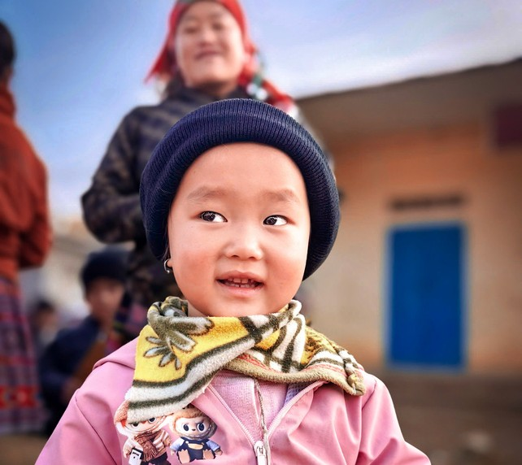
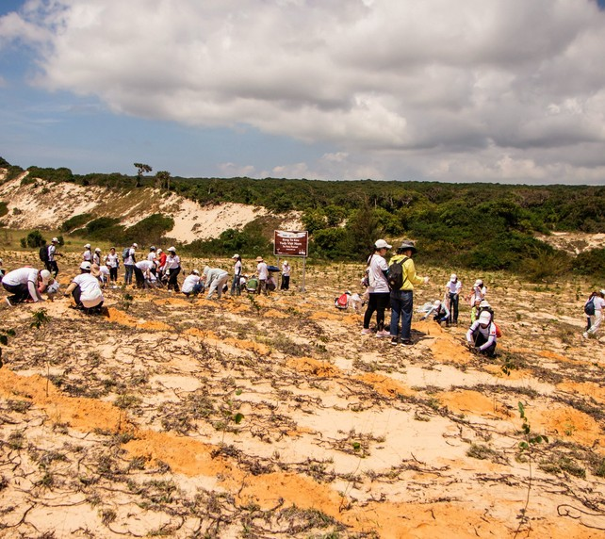
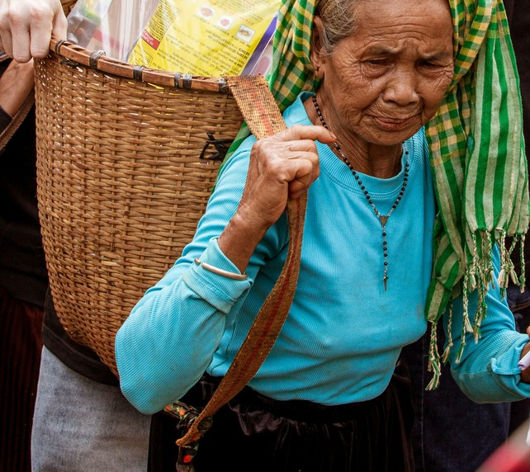
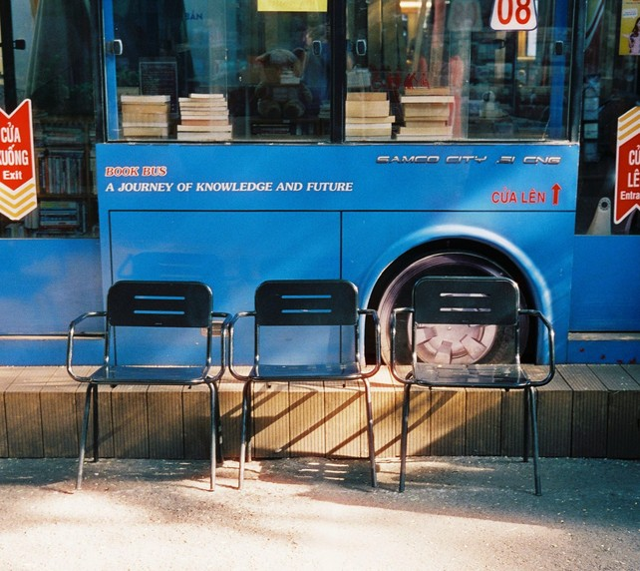
THÍ NGHIỆM TRONG LỚP
DIỄN GIẢI CỦA NHÓM
VẬN DỤNG ĐƯƠNG ĐẠI
KHI BỐN NHÓM ĐỀU CÓ LÝ…
20.000.000 VNĐ
quỹ lớp (giả định) · chỉ đủ cho 1 dự án cộng đồng
NHÓM 1 · TRẺ EM
NHÓM 2 · MÔI TRƯỜNG
NHÓM 3 · NGƯỜI CAO TUỔI
NHÓM 4 · HỌC LIỆU
Hỗ trợ trẻ em khó khăn —
các em cần nhất.
Làm sạch, trồng cây —
lợi cho tất cả.
Thăm và chăm sóc
người cao tuổi neo đơn.
Sách, tài liệu cho những
bạn thiếu điều kiện.
Nếu cả bốn đều có lý — đoàn kết có phải là chọn một nhóm thắng?
30 giây: mỗi dãy bàn chọn 1 nhóm, nêu 1 lý do.
GỢI Ý CỦA NHÓM: MỤC TIÊU Ở TẦM CAO HƠN
Liên hệ lý luận: thống nhất mục tiêu và lợi ích, giải quyết hài hòa lợi ích chung và lợi ích riêng; bàn bạc công khai theo tinh thần hiệp thương dân chủ để đi đến nhất trí.
Hồ Chí Minh bàn về cách lãnh đạo: “…họ đem các ý kiến khác nhau so sánh. So đi sánh lại, sẽ lòi ra một ý kiến mà mọi người đều tán thành, hoặc số đông người tán thành.” (Sửa đổi lối làm việc, 10-1947 · Toàn tập, t.5, tr.336)
“Góc đọc xanh liên thế hệ” (ví dụ)
Ông bà neo đơn đọc sách cùng các em nhỏ khó khăn · kệ sách tái chế · bồn cây do lớp trồng · học liệu cho bạn thiếu điều kiện.
08 / 16 ĐẠI ĐOÀN KẾT DÂN TỘC
Notes:
MỤC ĐÍCH: Mô phỏng tương tác: 4 phương án đều có lý → tìm mục tiêu ở tầm cao hơn.
LỜI NÓI (gợi ý — nói tự nhiên, không đọc slide):
Giả sử lớp mình có 20 triệu đồng quỹ, chỉ đủ cho MỘT dự án cộng đồng. Bốn nhóm đề xuất: trẻ em, môi trường, người cao tuổi, học liệu — nhóm nào cũng có lý. 30 giây: mỗi dãy bàn chọn một nhóm và nói một lý do. (Mời 2–3 bạn nói.) Câu hỏi: đoàn kết có phải là chọn một nhóm thắng? (Bấm) Một gợi ý của nhóm: tìm mục tiêu ở tầm cao hơn — ví dụ “Góc đọc xanh liên thế hệ”: ông bà đọc sách cùng các em, kệ sách tái chế, bồn cây do lớp trồng, học liệu được chia sẻ. Đó là tinh thần thống nhất mục tiêu và lợi ích — giải quyết hài hòa lợi ích chung và lợi ích riêng — và bàn bạc công khai để đi đến nhất trí, như nguyên tắc hiệp thương dân chủ. Khi bàn về cách lãnh đạo trong Sửa đổi lối làm việc, Hồ Chí Minh viết: đem các ý kiến khác nhau “so đi sánh lại” cho đến khi có ý kiến mà mọi người, hoặc số đông, tán thành. Không phải lúc nào cũng gộp được — khi cần, vẫn biểu quyết theo đa số, đó là cách ra quyết định hợp lệ. Nhưng nên bắt đầu bằng câu hỏi: mục tiêu chung của chúng ta là gì? Tại Ngày hội Đại đoàn kết 2025, Tổng Bí thư cũng nói: hãy biến cuộc họp thành diễn đàn tìm giải pháp, “là nơi tìm ra mẫu số chung”.
CHUYỂN TIẾP: Lớp học còn dễ. Nếu phóng to lên cả quốc gia thì sao?
LOẠI NỘI DUNG: VẬN DỤNG ĐƯƠNG ĐẠI (mô phỏng của nhóm) + DIỄN GIẢI CỦA NHÓM (phương án “Góc đọc xanh”).
NGUỒN: Liên hệ: bài giảng của lớp, mục II.3.b (nguyên tắc 2, 3) — T-10, T-12; Sửa đổi lối làm việc (10-1947, mục “Cách lãnh đạo”), Toàn tập t.5 tr.336 (Q-12). Phát biểu của Tổng Bí thư Tô Lâm 14/11/2025 (C-10), mattran.org.vn. Ảnh: xem 04_sources.md.
ĐỘ TIN CẬY: Mô phỏng và phương án “Góc đọc xanh”: gợi ý của nhóm. Liên hệ lý luận: HIGH (khớp bài giảng của lớp; cách áp vào tình huống là của nhóm). Nguyên văn trích dẫn: HIGH (đối chiếu trực tiếp Toàn tập t.5, tr.336); dùng làm cơ sở cho “hiệp thương dân chủ”: MEDIUM (văn bản nói về cách lãnh đạo).
THỜI GIAN: 1:05
NGƯỜI TRÌNH BÀY (gợi ý): Thành viên 4

Slide 9
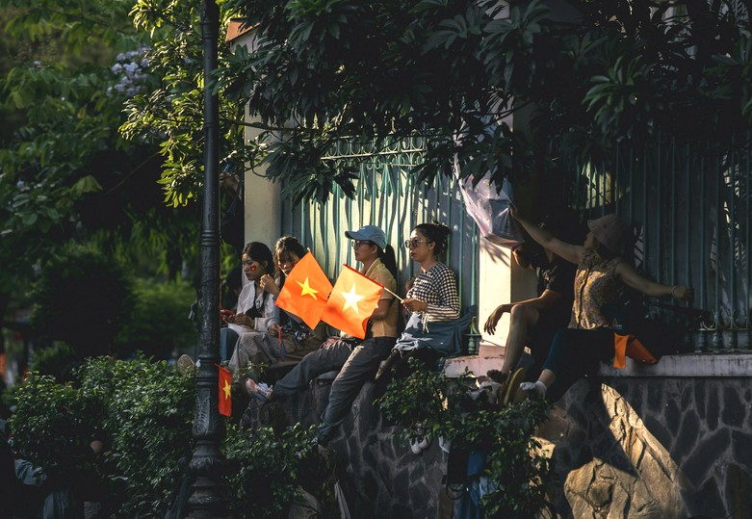
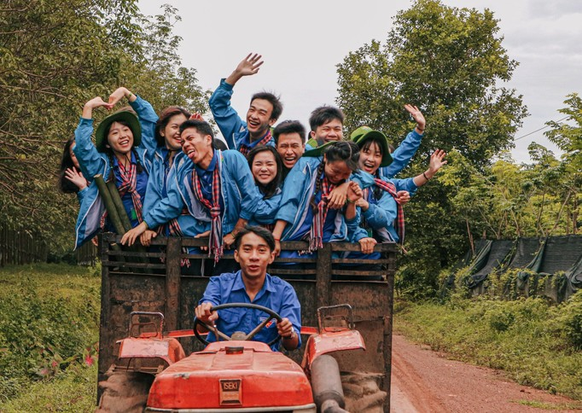
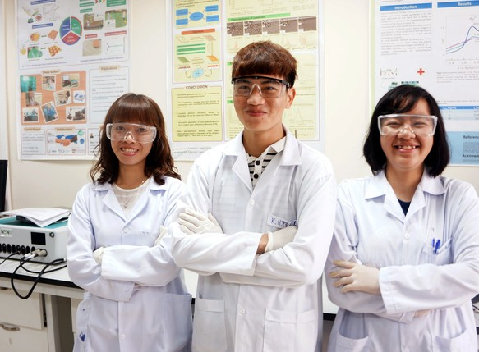
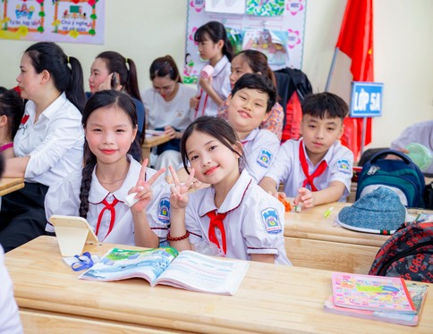
PHÓNG TO QUY MÔ
DIỄN GIẢI CỦA NHÓM
VẬN DỤNG ĐƯƠNG ĐẠI
Từ một lớp học đến cả quốc gia
LỚP HỌC
TRƯỜNG
CỘNG ĐỒNG
QUỐC GIA
sở thích, cách làm việc
ngành học, quê quán, vùng miền
thế hệ, nghề nghiệp, tín ngưỡng
dân tộc, tôn giáo, giai tầng, lợi ích
Quy mô càng lớn, khác biệt càng phức tạp.
Vì vậy càng cần điểm tương đồng ở tầm cao hơn và một hình thức
tổ chức đủ rộng: Mặt trận dân tộc thống nhất do Đảng lãnh đạo.
NQ 23-NQ/TW (2003): “…lấy mục tiêu giữ vững độc lập, thống nhất của Tổ quốc, vì dân giàu, nước mạnh, xã hội công bằng, dân chủ, văn minh làm điểm tương đồng…”
334.234
> 2.200 tỷ
2035
căn nhà xây mới, sửa chữa; cả nước hoàn thành xóa nhà tạm, nhà dột nát (9/2025)
đồng ủng hộ vùng bão Yagi qua Ban Vận động Cứu trợ Trung ương (29/11/2024)
Đại hội XIV (1/2026):
xây dựng, triển khai
Chiến lược đại đoàn kết
toàn dân tộc đến 2035
09 / 16 ĐẠI ĐOÀN KẾT DÂN TỘC
Nguồn: mattran.org.vn (29/11/2024; 31/12/2025) · Báo cáo chính trị ĐH XIV, NQ 23-NQ/TW — tulieuvankien.dangcongsan.vn
Notes:
MỤC ĐÍCH: Phóng to quy mô: khác biệt phức tạp hơn → cần điểm quy tụ cao hơn và hình thức tổ chức; dẫn chứng đương đại chính thống.
LỜI NÓI (gợi ý — nói tự nhiên, không đọc slide):
Ở lớp học, khác biệt là sở thích. Ở trường: ngành học, quê quán. Ở cộng đồng: thế hệ, nghề nghiệp, tín ngưỡng. Ở quốc gia: dân tộc, tôn giáo, giai tầng, lợi ích. Quy mô càng lớn, khác biệt càng phức tạp — nên càng cần một điểm quy tụ ở tầm cao hơn và một hình thức tổ chức đủ rộng, đó là Mặt trận dân tộc thống nhất dưới sự lãnh đạo của Đảng. (Nếu thiếu giờ: chỉ nêu 1 con số.) Vài minh họa từ thực tiễn gần đây: phong trào thi đua “Cả nước chung tay xóa nhà tạm, nhà dột nát trong năm 2025” đã xây mới, sửa chữa 334.234 căn nhà, trị giá gần 24.762 tỷ đồng — Báo cáo chính trị Đại hội XIV ghi: đến tháng 9-2025, hoàn thành xóa nhà tạm, nhà dột nát trên phạm vi cả nước; sau bão Yagi năm 2024, riêng Ban Vận động Cứu trợ Trung ương đã tiếp nhận hơn 2.200 tỷ đồng. Và tháng 1/2026, Đại hội XIV của Đảng đề ra việc xây dựng và triển khai Chiến lược đại đoàn kết toàn dân tộc đến năm 2035, tầm nhìn 2045 — Nghị quyết Đại hội XIV khẳng định: sự lãnh đạo của Đảng, sức mạnh to lớn của Nhân dân và khối đại đoàn kết toàn dân tộc là nhân tố hàng đầu quyết định mọi thắng lợi của cách mạng Việt Nam. Và điểm chung ở tầm quốc gia đã được Nghị quyết 23-NQ/TW năm 2003 nói rõ: lấy mục tiêu giữ vững độc lập, thống nhất của Tổ quốc, vì dân giàu, nước mạnh, xã hội công bằng, dân chủ, văn minh làm điểm tương đồng, xóa bỏ mặc cảm, định kiến về quá khứ, thành phần, giai cấp.
CHUYỂN TIẾP: Nhưng hôm nay, khác biệt lớn nhất có khi không nằm ở vùng miền — mà nằm ngay trong chiếc điện thoại.
LOẠI NỘI DUNG: DIỄN GIẢI CỦA NHÓM (phân tích quy mô) + VẬN DỤNG ĐƯƠNG ĐẠI (số liệu).
NGUỒN: B-03; T-11; NQ 23-NQ/TW (C-01). Số liệu: Nguồn: mattran.org.vn (29/11/2024; 31/12/2025) · Báo cáo chính trị ĐH XIV, NQ 23-NQ/TW — tulieuvankien.dangcongsan.vn
ĐỘ TIN CẬY: Phân tích: không áp dụng. Số liệu: HIGH (T1); NQ 23-NQ/TW: HIGH (T1, đọc toàn văn).
THỜI GIAN: 0:45
NGƯỜI TRÌNH BÀY (gợi ý): Thành viên 4

Slide 10
THÍ NGHIỆM TƯ DUY
DIỄN GIẢI CỦA NHÓM
VẬN DỤNG ĐƯƠNG ĐẠI
ĐẠI ĐOÀN KẾT
KHI MỖI NGƯỜI MỘT “FEED”?
Nếu mỗi người tiếp nhận một luồng thông tin khác nhau,
việc nhận ra “điểm chung” có khó hơn không?
1
Lắng nghe trước khi phản hồi
↔ khoan dung, độ lượng với con người
Feed A
Feed C
2
Tranh luận có văn hóa, để tìm điểm chung
↔ tinh thần hiệp thương dân chủ: bàn bạc để đi đến nhất trí
Feed B
“Trên không gian mạng, hãy là người truyền tin có trách nhiệm,
trung thực, không bịa đặt, không phát tán tin giả,
không gieo mầm chia rẽ, thay vào đó là lan tỏa hiểu biết,
tinh thần cầu thị, tranh luận có văn hóa.”
3
Nhắc lại mục tiêu chung
↔ thống nhất mục tiêu và lợi ích
Bộ TT&TT (báo cáo 28/11/2024; số liệu trong nước tính đến 30/6/2024): khoảng 110 triệu tài khoản người Việt trên mạng xã hội trong nước, khoảng 203 triệu trên mạng xã hội nước ngoài — một người có thể có nhiều tài khoản. Nguồn: TTXVN, đăng trên mst.gov.vn (29/12/2024).
Tổng Bí thư Tô Lâm, Ngày hội Đại đoàn kết toàn dân tộc, 14/11/2025 · mattran.org.vn
Thí nghiệm tư duy của nhóm — không khẳng định thuật toán gây ra chia rẽ.
10 / 16 ĐẠI ĐOÀN KẾT DÂN TỘC
Notes:
MỤC ĐÍCH: Thí nghiệm tư duy về môi trường thông tin; 3 thói quen nhỏ gắn với các điều kiện và nguyên tắc xây dựng khối đại đoàn kết (khoan dung; hiệp thương dân chủ; thống nhất mục tiêu và lợi ích).
LỜI NÓI (gợi ý — nói tự nhiên, không đọc slide):
Đây là một thí nghiệm tư duy, không phải kết luận khoa học: nếu mỗi người tiếp nhận một luồng thông tin khác nhau, việc nhận ra điểm chung có khó hơn không? Số liệu chính thức: khoảng 110 triệu tài khoản người Việt trên mạng xã hội trong nước, khoảng 203 triệu trên mạng xã hội nước ngoài — đây là số tài khoản; một người có thể có nhiều tài khoản, nên không phải số người dùng. Tại Ngày hội Đại đoàn kết toàn dân tộc 2025, Tổng Bí thư nhắc: trên không gian mạng, hãy là người truyền tin có trách nhiệm, không gieo mầm chia rẽ, mà lan tỏa hiểu biết, tinh thần cầu thị, tranh luận có văn hóa. Con số tài khoản chỉ cho thấy quy mô, không chứng minh hiện tượng “mỗi người một feed”. Nhóm không khẳng định thuật toán gây chia rẽ. Nhóm chỉ đề xuất ba thói quen nhỏ: lắng nghe trước khi phản hồi — tinh thần khoan dung; tranh luận có văn hóa — để tìm điểm chung chứ không để “thắng”, đúng tinh thần hiệp thương dân chủ, bàn bạc để đi đến nhất trí (tranh luận khác với né tránh: Bác dạy “vừa đoàn kết, vừa đấu tranh… trên lập trường thân ái”); và nhắc lại mục tiêu chung. (Cách liên hệ thói quen với lý luận là diễn giải của nhóm.)
CHUYỂN TIẾP: Nói thì dễ. Thử xem chính mình xử lý khác biệt thế nào — ngay bây giờ.
LOẠI NỘI DUNG: VẬN DỤNG ĐƯƠNG ĐẠI (thí nghiệm tư duy) + DIỄN GIẢI CỦA NHÓM (liên hệ thói quen ↔ luận điểm) — không phải nội dung giáo trình.
NGUỒN: Số liệu: Cục PTTH&TTĐT (Bộ TT&TT, nay đã hợp nhất vào Bộ KH&CN), báo cáo tại hội nghị 28/11/2024; TTXVN đưa tin, đăng trên mst.gov.vn ngày 29/12/2024. Phát biểu của Tổng Bí thư Tô Lâm 14/11/2025, mattran.org.vn. Liên hệ: T-09, T-10, T-12.
ĐỘ TIN CẬY: Thí nghiệm tư duy và liên hệ: diễn giải của nhóm. Số liệu: MEDIUM (T1; là số tài khoản, không phải số người dùng). Trích phát biểu Tổng Bí thư: HIGH (đối chiếu nguyên văn trên mattran.org.vn).
THỜI GIAN: 0:40
NGƯỜI TRÌNH BÀY (gợi ý): Thành viên 4

Slide 11
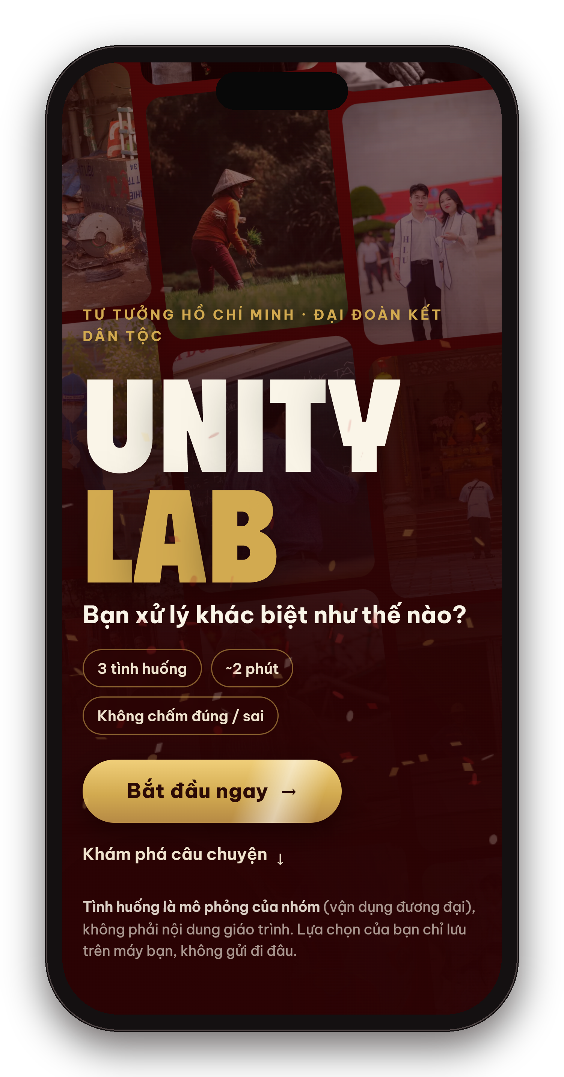
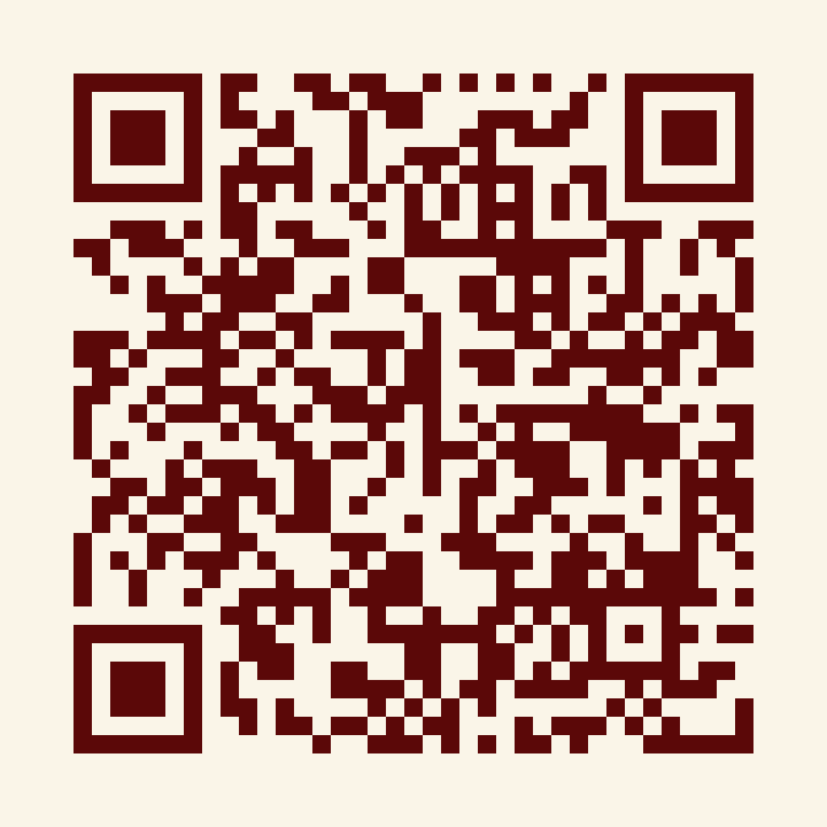
TRẢI NGHIỆM BẤT NGỜ
VẬN DỤNG ĐƯƠNG ĐẠI
UNITY
LAB
Bạn xử lý khác biệt như thế nào?
3 tình huống · ~2 phút · không chấm đúng / sai
Mở camera điện thoại để quét
unitylab-hcm202.netlify.app
QUÉT MÃ BÊN PHẢI →
Cuối game, mỗi bạn nhận một “thẻ màu” —
cả lớp giơ tay theo màu.
11 / 16 ĐẠI ĐOÀN KẾT DÂN TỘC
Notes:
MỤC ĐÍCH: Hoạt động tương tác chính (mục tiêu 100% lớp tham gia).
LỜI NÓI (gợi ý — nói tự nhiên, không đọc slide):
Unity Lab — mini-game 3 tình huống: bài thuyết trình nhóm, một người từng làm hỏng việc, và một group chat đang nóng lên. Không có đúng/sai tuyệt đối — mỗi lựa chọn cho biết bạn ưu tiên điều gì, rủi ro là gì và luận điểm lý luận nào liên quan. Quét mã để tham gia — 2 phút! Không quét được thì gõ unitylab-hcm202.netlify.app. Bạn nào không có điện thoại thì xem cùng bạn bên cạnh. (Bật đồng hồ.) … Hết giờ! Ai nhận THẺ VÀNG — Người kết nối — giơ tay? Thẻ ĐỎ — Người quyết đoán? Thẻ KEM — Người giữ hòa khí? NHIỀU MÀU? Mỗi phong cách đều có điểm mạnh và rủi ro riêng. Nhưng như Hồ Chí Minh nói năm 1958, đoàn kết thực sự là “vừa đoàn kết, vừa đấu tranh” — không né tránh mâu thuẫn, cũng không để tranh cãi thành chia rẽ.
CHUYỂN TIẾP: Và bây giờ, quay lại câu hỏi đầu tiên.
LOẠI NỘI DUNG: VẬN DỤNG ĐƯƠNG ĐẠI (mini-game của nhóm; AI hỗ trợ lập trình).
NGUỒN: 03_UnityLab/ — các luận điểm trong game lấy từ ma trận (T-07, T-09, T-10, T-12, T-15, Q-07, Q-08, Q-09, Q-12, Q-21). DỰ PHÒNG nếu mất mạng: đọc tình huống 1 trên màn hình, cả lớp giơ 1–2–3 ngón cho A–B–C.
ĐỘ TIN CẬY: —
THỜI GIAN: 2:15 (khoảng 2 phút chơi)
NGƯỜI TRÌNH BÀY (gợi ý): Thành viên 5

Slide 12
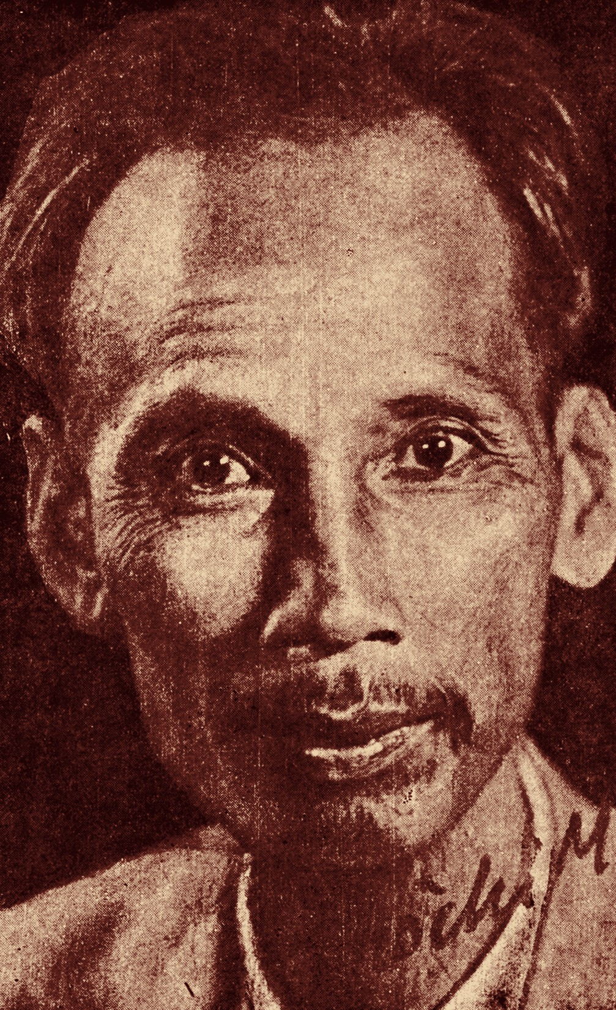
QUAY LẠI CÂU HỎI BAN ĐẦU
LÝ LUẬN CỐT LÕI
Đoàn kết có phải là tất cả mọi người phải giống nhau?
KHÔNG PHẢI GIỐNG NHAU VỀ MỌI MẶT.
CẦN NHẤT TRÍ
Mục đích và lập trường.
“Đoàn kết thực sự nghĩa là mục đích phải nhất trí và lập trường cũng phải nhất trí.”
Hồ Chí Minh, 19-3-1958 · Toàn tập, t.11, tr.362
CÓ THỂ KHÁC NHAU
Dân tộc, tôn giáo, tuổi tác, nghề nghiệp, cá tính — kể cả quá khứ, nếu nay thật thà tán thành mục tiêu chung.
“Trong mấy triệu người cũng có người thế này thế khác…” · “không chia tôn giáo, đảng phái, dân tộc” (1946)
Toàn tập, t.4, tr.280 & 534 · t.9, tr.203 & 244
“Đoàn kết, đoàn kết,
đại đoàn kết,
Thành công, thành công,
đại thành công.”
→ Đoàn kết là nhất trí về mục đích, lập trường và cùng hướng tới điểm chung; tôn trọng khác biệt chính đáng — nhưng không vô nguyên tắc.
DIỄN GIẢI CỦA NHÓM
Hồ Chí Minh, Đại hội đại biểu Mặt trận Tổ quốc Việt Nam lần thứ II, 25-4-1961 · Toàn tập, t.13, tr.120
12 / 16 ĐẠI ĐOÀN KẾT DÂN TỘC
Notes:
MỤC ĐÍCH: Trả lời câu hỏi xuyên suốt, phân biệt rõ diễn giải và lý luận.
LỜI NÓI (gợi ý — nói tự nhiên, không đọc slide):
Đoàn kết có phải là tất cả mọi người phải giống nhau? (Bấm) Không phải giống nhau về mọi mặt. (Bấm) Cần nhất trí ở đâu? Ở mục đích chung và lập trường — Hồ Chí Minh nói rõ năm 1958: “Đoàn kết thực sự nghĩa là mục đích phải nhất trí và lập trường cũng phải nhất trí.” (Ngay trước câu này, Người nói: “Muốn tiến lên chủ nghĩa xã hội, mọi người cần đoàn kết thực sự và giúp nhau cùng tiến bộ.”) Được khác nhau ở đâu? Dân tộc, tôn giáo, tuổi tác, nghề nghiệp, cá tính — kể cả quá khứ: năm 1955 Người nói, dù trước đây chống chúng ta, nay thật thà tán thành hòa bình, thống nhất, độc lập, dân chủ thì cũng thật thà đoàn kết. Nghị quyết 23 năm 2003 cũng nêu: lấy mục tiêu độc lập, thống nhất, dân giàu, nước mạnh… làm điểm tương đồng, xóa bỏ mặc cảm, định kiến về quá khứ, thành phần, giai cấp. Cũng trong bài nói năm 1955, Người dặn phải chống hai khuynh hướng sai lầm: “cô độc hẹp hòi và đoàn kết vô nguyên tắc” — theo cách hiểu của nhóm: không khép kín, chỉ đoàn kết với người hợp mình; nhưng cũng không đoàn kết xuôi chiều, bỏ qua mục đích chung, lập trường và việc phê bình cái sai. (Bấm) Vì vậy, theo cách đọc của nhóm: đoàn kết là nhất trí về mục đích, lập trường và cùng hướng tới điểm chung; khác biệt chính đáng vẫn được tôn trọng — nhưng không đoàn kết vô nguyên tắc.
CHUYỂN TIẾP: Vậy còn bốn đáp án lúc đầu giờ?
LOẠI NỘI DUNG: DIỄN GIẢI CỦA NHÓM (câu trả lời) dựa trên LÝ LUẬN CỐT LÕI (các trích dẫn).
NGUỒN: B-04; Q-08 (t.11 tr.362), Q-07 (t.4 tr.280), Q-06 (t.4 tr.534), Q-05 & Q-18 (t.9 tr.244), Q-09 (t.9 tr.203), Q-01 (t.13 tr.119–120); NQ 23-NQ/TW (C-01).
ĐỘ TIN CẬY: Trích dẫn: HIGH. Kết luận: diễn giải của nhóm.
THỜI GIAN: 0:40
NGƯỜI TRÌNH BÀY (gợi ý): Thành viên 5

Slide 13

DIỄN GIẢI CỦA NHÓM
QUAY LẠI 4 ĐÁP ÁN · SLIDE 2
ĐOÀN KẾT
LÀ GÌ?
A
B
Mọi người cùng một quan điểm, một cách nghĩ
Có khác biệt nhưng cùng hướng tới mục tiêu chung
ĐÚNG MỘT PHẦN
Cần nhất trí về mục đích, lập trường — không phải về mọi ý kiến.
GẦN NHẤT
Khớp kết luận: nhất trí mục đích, lập trường; tôn trọng khác biệt chính đáng.
Đánh giá đáp án là diễn giải của nhóm, dựa trên lý luận ở slide 12.
C
D
Ý kiến thiểu số phải theo đa số
Tránh tranh luận để giữ hòa khí trong tập thể
CHƯA PHẢI ĐỊNH NGHĨA
Là cách ra quyết định hợp lệ, chưa phải định nghĩa đoàn kết.
TRÁI
Trái với “vừa đoàn kết, vừa đấu tranh” (Toàn tập, t.11, tr.362).
13 / 16 ĐẠI ĐOÀN KẾT DÂN TỘC
Notes:
MỤC ĐÍCH: Khép lại khảo sát đầu giờ: đối chiếu 4 đáp án ở slide 2 với kết luận vừa nêu.
LỜI NÓI (gợi ý — nói tự nhiên, không đọc slide):
Nhìn lại bốn đáp án: B gần nhất. A đúng một phần — cần nhất trí về mục đích và lập trường, không phải về mọi ý kiến. C là cách ra quyết định hợp lệ — chính Hồ Chí Minh nhắc “thiểu số phải phục tùng đa số” — nhưng chưa phải định nghĩa của đoàn kết; còn với Mặt trận, bài giảng nêu nguyên tắc hiệp thương dân chủ. D thì trái với “vừa đoàn kết, vừa đấu tranh… trên lập trường thân ái”. Ai muốn đổi số ngón tay của mình không?
CHUYỂN TIẾP: Trước khi kết thúc, nhóm xin minh bạch về cách nhóm đã dùng AI.
LOẠI NỘI DUNG: DIỄN GIẢI CỦA NHÓM (đánh giá đáp án) dựa trên LÝ LUẬN CỐT LÕI (trích dẫn ở slide 12).
NGUỒN: B-04; Q-08 (t.11 tr.362), Q-20 (t.5 tr.276).
ĐỘ TIN CẬY: Trích dẫn: HIGH. Đánh giá đáp án: diễn giải của nhóm.
THỜI GIAN: 0:15
NGƯỜI TRÌNH BÀY (gợi ý): Thành viên 5

Slide 14
AI USAGE · LIÊM CHÍNH HỌC THUẬT
AI hỗ trợ gì — và nhóm chịu trách nhiệm gì?
AI HỖ TRỢ
SINH VIÊN CHỊU TRÁCH NHIỆM
Claude Code (mô hình Claude Opus 5.5, Anthropic)
Toàn bộ thành viên nhóm
• Tổ chức tìm kiếm nguồn, lập ma trận kiểm chứng
• Gợi ý dàn ý, kịch bản lời nói
• Tìm ảnh có nguồn & giấy phép rõ ràng
• Thiết kế sơ đồ, bố cục slide
• Lập trình mini-game Unity Lab
• Rà soát bố cục, lỗi hiển thị
• Đối chiếu khung chương với bài giảng của lớp
• Chọn luận điểm, sửa diễn giải
• Kiểm tra lại mọi trích dẫn
• Quyết định nội dung cuối cùng
• Thuyết trình, trả lời phản biện
• Chịu trách nhiệm về bài nộp
Ví dụ AI tự sai: vòng tìm nguồn ghi một câu là “không có trong Toàn tập”; vòng phản biện tra lại và tìm thấy ở t.14, tr.27 → đã sửa.
Nhật ký chỉnh sửa của nhóm: 07_AI-USAGE.md, mục 5 (việc gì, ai làm, sửa gì so với bản AI).
Cam kết: AI chỉ là công cụ hỗ trợ. Trích dẫn được đối chiếu nguyên văn với Hồ Chí Minh Toàn tập và văn bản chính thống; khung chương theo bài giảng Chương 5 của lớp, đối chiếu thêm đề cương các trường (chưa đối chiếu bản in giáo trình 2021). Diễn giải của nhóm luôn được ghi rõ, không trình bày như trích dẫn. Nhóm chịu toàn bộ trách nhiệm về nội dung cuối cùng.
Bản cam kết có chữ ký và chi tiết công cụ, prompt, kết quả AI: 07_AI-USAGE.md (mục 1–5, 9)
14 / 16 ĐẠI ĐOÀN KẾT DÂN TỘC
Notes:
MỤC ĐÍCH: Đáp ứng tiêu chí 4.1–4.4: AI usage, kiểm chứng, liêm chính.
LỜI NÓI (gợi ý — nói tự nhiên, không đọc slide):
Nhóm dùng Claude Code của Anthropic để hỗ trợ: tìm và đối chiếu nguồn, lập ma trận kiểm chứng, gợi ý dàn ý, tìm ảnh có giấy phép, vẽ sơ đồ, lập trình Unity Lab và rà bố cục. Phần của nhóm: kiểm tra lại trích dẫn theo checklist, chọn luận điểm, sửa diễn giải, quyết định nội dung cuối cùng và chịu trách nhiệm. Chính AI cũng sai: vòng tìm nguồn ghi câu “Đoàn kết là sức mạnh, đoàn kết là thắng lợi” là “không có trong Toàn tập”; vòng phản biện tìm thấy nguyên văn ở t.14, tr.27. Bài học: kết quả “không tìm thấy” cũng phải kiểm chứng. Chi tiết ở phụ lục AI Usage và ma trận kiểm chứng.
CHUYỂN TIẾP: Cảm ơn thầy/cô và các bạn — nhóm sẵn sàng nhận phản biện.
LOẠI NỘI DUNG: Minh bạch AI / liêm chính học thuật.
NGUỒN: 07_AI-USAGE.md; 05_theory-verification.md (mục D).
ĐỘ TIN CẬY: —
THỜI GIAN: 0:30
NGƯỜI TRÌNH BÀY (gợi ý): Thành viên 5

Slide 15
PHỤ LỤC
Nguồn tham khảo & ảnh
LÝ LUẬN
TƯ LIỆU HỒ CHÍ MINH
Bộ GD&ĐT (2021). Giáo trình Tư tưởng Hồ Chí Minh (Dành cho bậc đại học hệ không chuyên lý luận chính trị), PGS.TS. Mạch Quang Thắng (chủ biên). NXB Chính trị quốc gia Sự thật, Chương 5. (Số trang: chưa đối chiếu bản in.)
Bài giảng Chương 5 của lớp: TS. Hà Triệu Huy, Khoa Khoa học liên ngành, ĐH KHXH&NV – ĐHQG TP.HCM (khung lý luận dùng trên slide).
Đề cương học phần TT HCM: ĐH Công Thương TP.HCM (2024), ĐH Lâm nghiệp (2022), ĐH Ngân hàng TP.HCM (2023); bài giảng Chương 5 — ĐH Thương mại.
Tạp chí Cộng sản (2017); Tạp chí Lý luận chính trị (7/2021); Báo Đại biểu Nhân dân (2023); Tạp chí Tổ chức nhà nước & Lao động (2024, 2025).
Hồ Chí Minh Toàn tập, xuất bản lần thứ ba, NXB Chính trị quốc gia Sự thật, Hà Nội, 2011 — t.4 (tr.280, 534); t.5 (tr.276, 308, 336); t.7 (tr.49); t.8 (tr.264); t.9 (tr.145, 203, 244); t.10 (tr.376); t.11 (tr.362); t.12 (tr.417); t.13 (tr.119–120); t.14 (tr.27, 186).
Bản điện tử: Cổng TTĐT về Chủ tịch Hồ Chí Minh (hochiminh.vn); tulieuvankien.dangcongsan.vn.
VĂN KIỆN & SỐ LIỆU
ẢNH
NQ 23-NQ/TW (12/3/2003); NQ 43-NQ/TW (24/11/2023); Văn kiện Đại hội XIII (2021) và XIV (1/2026) — tulieuvankien.dangcongsan.vn.
Nghị quyết 203/2025/QH15 sửa đổi, bổ sung Hiến pháp 2013 (Điều 9), 16/6/2025.
mattran.org.vn: kết quả xóa nhà tạm, nhà dột nát (2025); cứu trợ bão Yagi (29/11/2024); Ngày hội Đại đoàn kết (14/11/2025).
Cục PTTH&TTĐT, Bộ TT&TT (báo cáo 28/11/2024), TTXVN đưa tin trên mst.gov.vn (29/12/2024): số tài khoản mạng xã hội.
Ảnh tư liệu (phạm vi công cộng, qua Wikimedia Commons): chân dung Hồ Chí Minh ~1946 (S1); lễ đài Ba Đình 2/9/1945 (S4); khối Trường Thần học Công giáo ngày 2/9/1945 — album Ph. Devillers, Bảo tàng Lịch sử Quốc gia (S5); Quốc hội khóa I, 2/3/1946 — quochoi.vn (S3); chân dung trong sách “Trang sử mới” 1945 — Gallica/BnF (S12); toàn cảnh lễ đài Ba Đình 2/9/1945 — TT Lưu trữ quốc gia III, luutru.gov.vn (S16).
Ảnh đương đại chụp tại Việt Nam — Unsplash: K. Dobrev, Tra Nguyen, Tuan Phan, Hải Thanh, Manh Phung, Hoang Bui; Pexels: Dương Phước Tiến, Y. Rozanova, Mỹ Hậu Phạm Thị, Anh Lee, Son Hoa Nguyen, Thái Trường Giang, E. Escalante, Luong Ngoc Anh, Tường Chopper, Duy Nguyen, Vietnam Hidden Light, Thanh Lâm, Anh Lê; Wikimedia Commons: Luong-kim.ngoc (CC BY-SA 4.0, đã cắt và chỉnh màu).
Đồ họa (hoa văn lấy cảm hứng trống đồng, dải lụa, sen, bàn tay, sơ đồ): nhóm tự vẽ bằng mã. Chi tiết từng ảnh: 04_sources.md.
15 / 16 ĐẠI ĐOÀN KẾT DÂN TỘC
Notes:
MỤC ĐÍCH: Phụ lục nguồn — chỉ mở khi được hỏi.
LỜI NÓI (gợi ý — nói tự nhiên, không đọc slide):
(Không trình bày; mở khi giảng viên/nhóm khác hỏi về nguồn.)
CHUYỂN TIẾP: —
LOẠI NỘI DUNG: Phụ lục.
NGUỒN: 04_sources.md.
ĐỘ TIN CẬY: —
THỜI GIAN: 0:00 (không tính giờ)
NGƯỜI TRÌNH BÀY (gợi ý): —

Slide 16
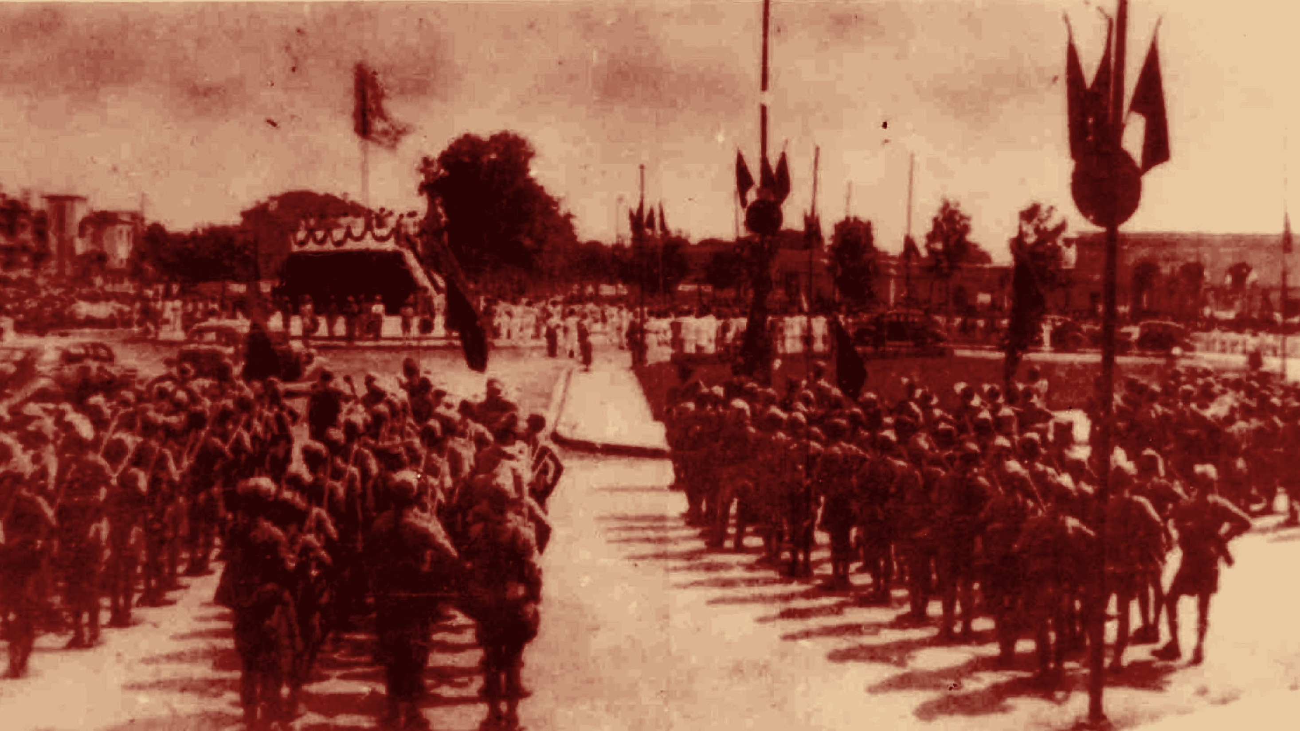

CẢM ƠN Thầy và các bạn đã lắng nghe
Lễ đài Ba Đình, 2/9/1945 · Trung tâm Lưu trữ quốc gia III — luutru.gov.vn (phạm vi công cộng)
Notes:
MỤC ĐÍCH: Kết thúc, mở phần phản biện bằng câu hỏi gợi mở.
LỜI NÓI (gợi ý — nói tự nhiên, không đọc slide):
Xin cảm ơn. Ba câu hỏi nhóm muốn cùng cả lớp suy nghĩ tiếp — và mời các nhóm phản biện.
CHUYỂN TIẾP: —
LOẠI NỘI DUNG: Kết thúc.
NGUỒN: 11_Q&A-preparation.md.
ĐỘ TIN CẬY: —
THỜI GIAN: 0:20
NGƯỜI TRÌNH BÀY (gợi ý): Cả nhóm

